Slide 1

Hvad har vi arbejdet med 2019?
Puds tonen af
Krænkende Handlinger
BAU transport og engros Årskonference 2019 Scandic Kolding

Slide 2
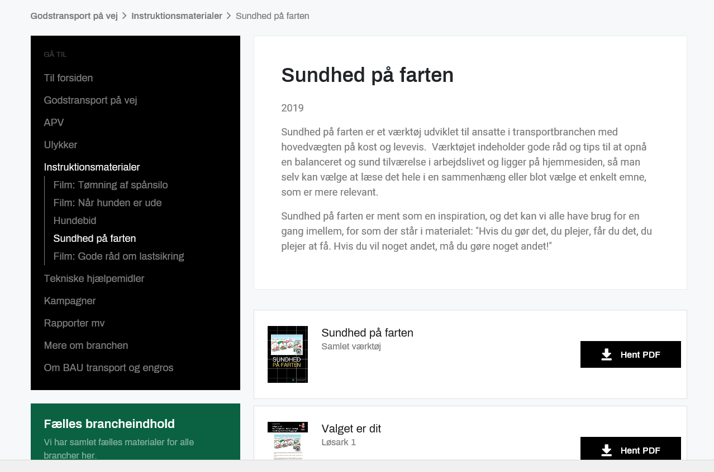
Hvad har vi arbejdet med 2019?
BAU transport og engros Årskonference 2019 Scandic Kolding

Slide 3
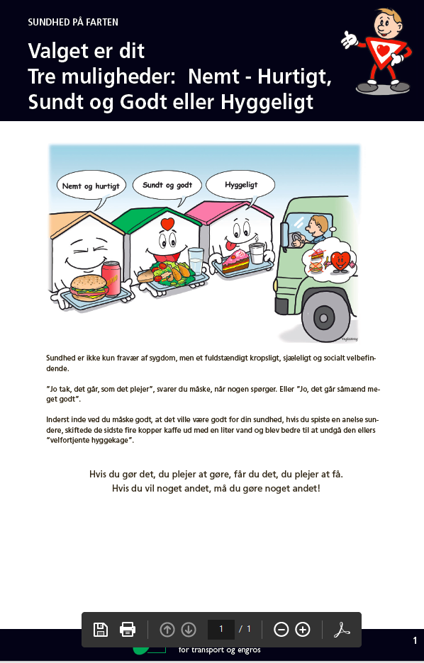
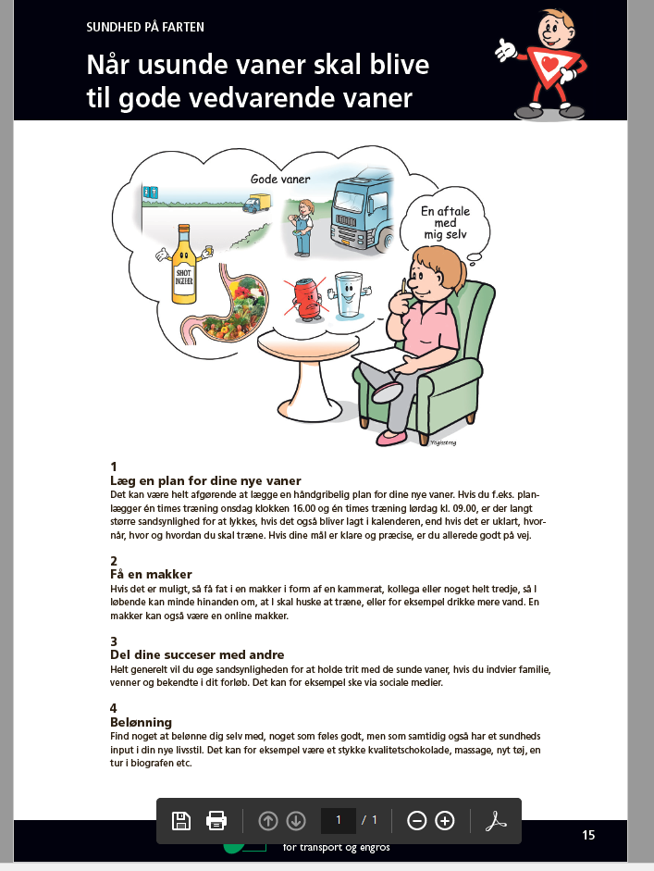
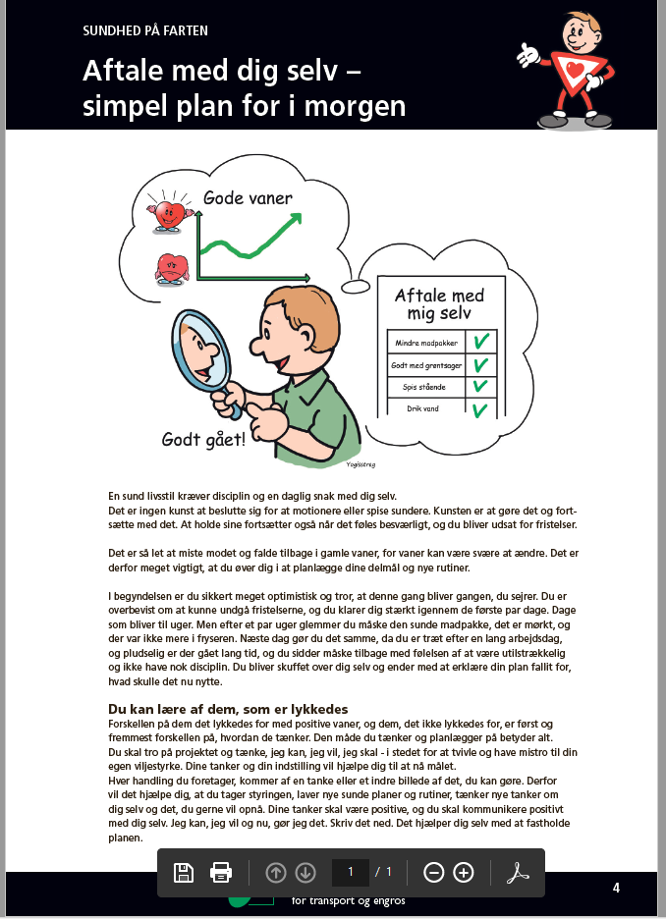
Hvad har vi arbejdet med 2019?
Sundhed på farten
BAU transport og engros Årskonference 2019 Scandic Kolding

Slide 4

Hvad har vi arbejdet med 2019?
Sikkerhed på turen
BAU transport og engros Årskonference 2019 Scandic Kolding

Slide 5

Hvad har vi arbejdet med 2019
Spiralryggen omkring træning
Bevarryggen.dk
”Spiralrygge” kan downloades til telefon
BAU transport og engros Årskonference 2019 Scandic Kolding

Slide 6

Hvad har vi arbejdet med 2019
Hvilken finger får du i trafikken?
BAU transport og engros Årskonference 2019 Scandic Kolding

Slide 7
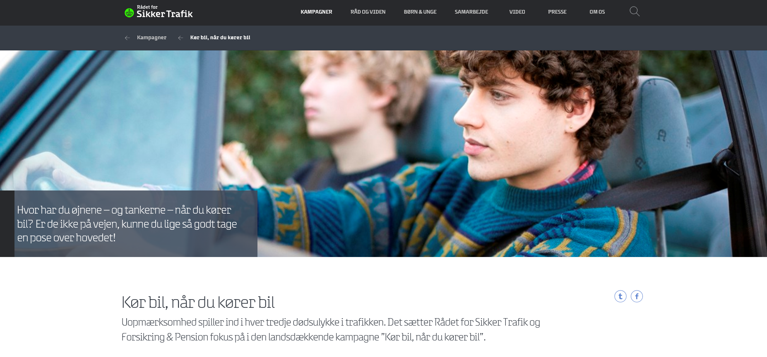
Rådet for sikker trafik
BAU transport og engros Årskonference 2019 Scandic Kolding

Slide 8
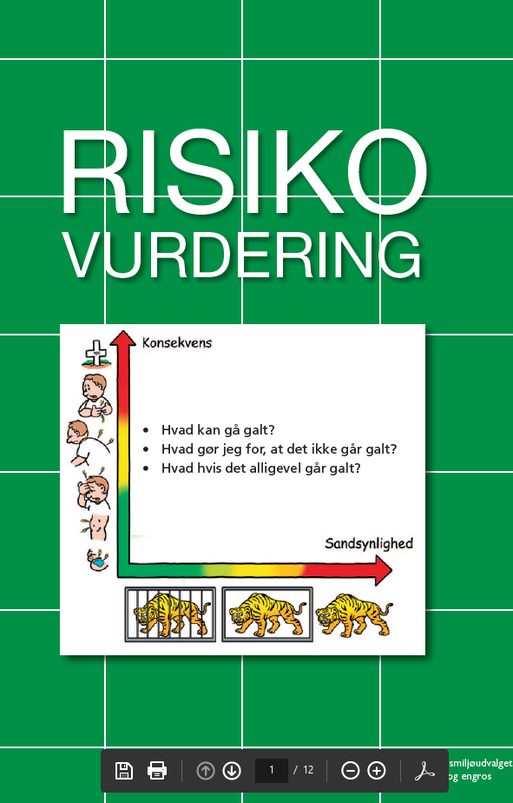
Hvad har vi arbejdet med 2019
Risikovurdering
BAU transport og engros Årskonference 2019 Scandic Kolding

Slide 9

Hvad er på vej?
Lager og engros konference
21. november 2019
Fakta ark til lager og engros
BAU transport og engros Årskonference 2019 Scandic Kolding

Slide 10
Hvad er på vej?
Årshjul - faktaark til brug på arbejdspladsen
Fortsat arbejde med ulykkesforebyggelse
Revision af levende dyr
Revision grovvarer
BAU Transport Årskonference 2019 Scandic Kolding

Slide 11
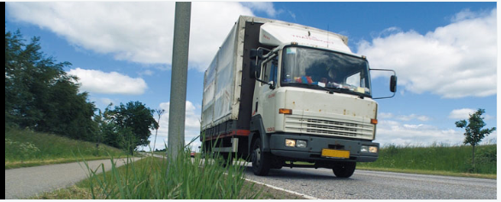
Hvad skal vi arbejde med 2020
AT’s særlige indsats på godstransport (Kampagne Trafiksikkerhed)
Skovl/Sne kampagnen/snebroer
Godstransport – Tænk rundt om skrald
BAU transport og engros Årskonference 2019 Scandic Kolding

Slide 12
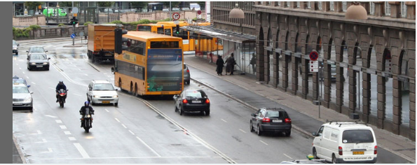
Hvad skal vi arbejde med 2020
Hvad har I behov for?
BAU transport og engros Årskonference 2019 Scandic Kolding

Slide 13

Hvad skal vi arbejde med 2020
Brand og rednings konference 2020
Ny vejledning om radiokommunikation
BAU transport og engros Årskonference 2019 Scandic Kolding

Slide 14
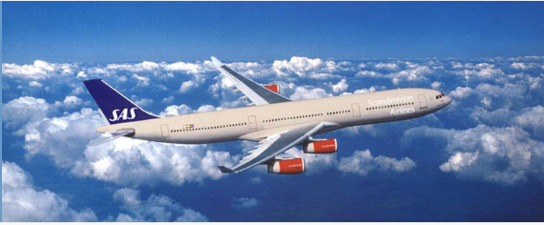
Hvad skal vi arbejde med 2020
Lufthavnskonference 2020 forår
Luftfartens Arbejdsmiljøråd:
Strategisk Arbejdsmiljødrøftelse
BAU transport og engros Årskonference 2019 Scandic Kolding

Slide 15
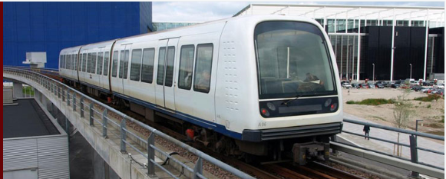
Hvad skal vi arbejde med 2020
Jernbane konferencen 2020
Info medarbejdere i spor udarbejdelse af materialer
BAU transport og engros Årskonference 2019 Scandic Kolding

Slide 16
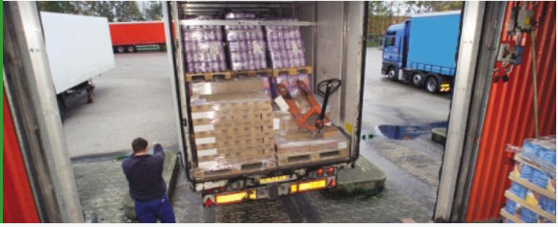
Hvad skal vi arbejde med 2020
Forebyggelse af ulykker omkring truckkørsel
Fakta blade og vejledninger
Bevar Ryggen - Trælast
BAU transport og engros Årskonference 2019 Scandic Kolding

